Slide 1

できる日本語
買い物・食事
第２課

Slide 2
第２課
Lesson 2
どこですか
パート
PART
１

Slide 3
Expression with
PLACES & POSITIONS
Lesson 2
ここ
そこ
あそこ
ここ
そこ
あそこ
Danh từ chỉ vị trí | Nghĩa | Cách dùng
ここ、 こちら (lịch sự hơn ここ） | Ở đây, ở đằng này | Chỉ chỗ của người nói. (Trong phạm vi của người nói).
そこ、そちら (lịch sự hơn そこ） | Ở đó, ở phía đó | Chỉ chỗ của người nghe. (Trong phạm vi của người nghe, xa người nói).
あそこ、あちら (lịch sự hơn あそこ） | Ở đằng kia | Chỉ nơi xa cả hai người.
どこ、 どっち、 どちら | Ở đâu | Là câu hỏi vị trí.

Slide 4

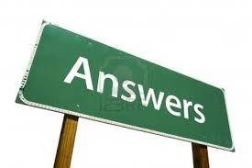
Expression with
PLACES & POSITIONS
Lesson 2
ここ
そこ
あそこ
Nは どこですか。
Nは ここ／そこ／あそこです。
N có thể là bất cứ gì
(người, địa điểm, đồ vật…)

Slide 5

Expression with
PLACES & POSITIONS
Lesson 2
ここ
そこ
あそこ
Có nghĩa LỊCH SỰ HƠN, TRANG TRỌNG HƠN
Có nghĩa thiên về HƯỚNG nhiều hơn
Lịch
sự
hơn
こちら
そちら
あちら
どちら

Slide 6
Expression with
PLACES & POSITIONS
～かい
Lesson 2
Floor
Đơn vị đếm TẦNG
Nは なんかいですか。
Nは ～かいです。
Chú ý biến âm ở 1, 3, 6, 8 và 10

Slide 7
Thực hành đếm tầng
Tầng 1 | いっかい | ikkai
Tầng 2 | にかい | nikai
Tầng 3 | さんがい | sangai
Tầng 4 | よんかい | yonkai
Tầng 5 | ごかい | gokai
Tầng 6 | ろっかい | rokkai
Tầng 7 | ななかい | nanakai
Tầng 8 | はっかい | hakkai
Tầng 9 | きゅうかい | kyukai
Tầng 10 | じゅっかい | jukkai
Tầng 11 | じゅういっかい | juuikkai
Tầng 20 | にじゅっかい | nijukkai

Slide 8

LET’S PRACTICE
Lesson ２
ỨNG DỤNG 1
えん なんかい
A
すみません、１００円ショップは何階ですか。
B
３階です。
がい
A
そうですか。ありがとうございます。

Slide 9
LET’S PRACTICE
Lesson ２
ỨNG DỤNG ２
A
あのう、すみません、エスカレーターは
どこですか。
B
エスカレーターですか。
エスカレーターはあそこです。
A
どうもありがとうございます。

Slide 10
LET’S PRACTICE
Lesson ２
ỨNG DỤNG 3
店員
いらっしゃいませ。
A
すみません、携帯電話はどこですか。
けいたいでんわ
店員
携帯電話はこちらです。
けいたいでんわ
A
あ、ありがとうございます。

Slide 11

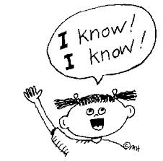
OVERVIEW
Lesson ２
Nは どこですか。
FPTだいがく は どこでか。
でんわ は どこですか。
Hanh せんせい は どこでか。
Nは あそこ／２かい／きょうしつです。

Slide 12
第２課
Lesson 2
いくらですか
パート
PART
2

Slide 13
TƯƠNG QUAN VỀ VỊ TRÍ
Lesson 2
YOU
PLACES/people
ここ・そこ・あそこ
そ
こちら・そちら・あちら
THINGS
こ
あ
これ・それ・あれ
ME
Mr.A
Must go with Nouns
この～・その～ ・あの～

Slide 14

A は B です。
Lesson 2
これ
わたしは せんせいです。
それ
は
です。
(Watashi wa sensei desu.)
あれ
Tôi là thầy giáo.
DANH TỪ
CHỦ NGỮ
（ほん）
DANH TỪ
VỊ NGỮ
Cái này / Cái đó / Cái kia là quyển sách
Chỉ NGƯỜI
Chỉ NGƯỜI

Slide 15
これ・それ・あれは なんですか。
なん
これは かばんです。
それも かばんです。
あれは えんぴつです。
あれは えんぴつですか。

Slide 16
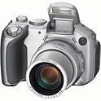


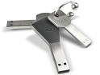

Cách trả lời ngắn
“Không, sai rồi”
これは カメラです。
Cách trả lời ngắn
“Không, không phải thế”
これは しんぶんですか。
いいえ、しんぶんではありません。
いいえ、そうではありません。
これは たばこです。
いいえ、ちがいます。
それは かぎです。
Cách trả lời ngắn
“Vâng, đúng vậy”
これは ざっしですか。
はい、ざっしです。
はい、そうです。
あれは しんぶんです。

Slide 17
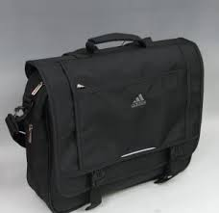
Cái này là cái cặp sách.
これは かばんです。
これは
かばんです。
Cái này là cái cặp sách của tôi.
わたし
の
Trợ từ [の] nối 2 danh từ với nhau thể hiện ý
sở hữu
ai/cái gì thuộc về ai/cái gì

Slide 18
～は だれの（～）ですか。
だれの
これは ナムさんの とけいです。
それは せんせいの じしょです。
あれは わたしの でんわです。
あれは あなたの えんぴつですか。

Slide 19

Cái này là cái gì?.
これは なんですか。
テレビです。
Cái này là cái tivi của ai?.
これは だれの テレビですか。
Trả lời
たなかさんの テレビです。

Slide 20
Cái cặp
đó
1 danh từ
Cái cặp này
この
これ
この かばん
Cái này
それ
その
DANH TỪ
その かばん
Cái đó
あれ
あの かばん
あの
Cái kia
これ かぎ
それ ほん
Cái cặp kia
あれ まど

Slide 21
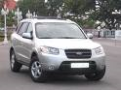

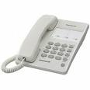
Cái này
Cái ô tô này
これ
この じどうしゃ
Cái đó
Cái đồng hồ đó
それ
その とけい
Cái kia
Cái điện thoại kia
あれ
あの でんわ

Slide 22
Cái này là của tôi
これは わたしのです。
Cái quyển sách này là của tôi
このほんは わたしのです。
Cái máy ảnh đó là của ai?
そのカメラは だれのですか。
Cái chìa khóa đó không phải là của tôi.
あのかぎは わたしのでは ありません。

Slide 23
Từ để hỏi
いくら
How much…?
～は いくらですか。
えん
…～円です。
…～ドルです。
…～ドンです。

Slide 24
SỐ ĐẾM HÀNG TRĂM
100 | ひゃく
200 | にひゃく
300 | さんびゃく
400 | よんひゃく
500 | ごひゃく
600 | ろっぴゃく
700 | ななひゃく
800 | はっぴゃく
900 | きゅうひゃく

Slide 25
Số đếm hàng nghìn
1000 | せん
2000 | にせん
3000 | さんぜん
4000 | よんせん
5000 | ごせん
6000 | ろくせん
7000 | ななせん
8000 | はっせん
9000 | きゅうせん

Slide 26
ĐẾM HÀNG CHỤC NGHÌN
1.0000 | いちまん
2.0000 | にまん
3.0000 | さんまん
4.0000 | よんまん
5.0000 | ごまん
6.0000 | ろくまん
7.0000 | ななまん
8.0000 | はちまん
9.0000 | きゅうまん
10.0000 | じゅうまん
100.0000 | ひゃくまん

Slide 27
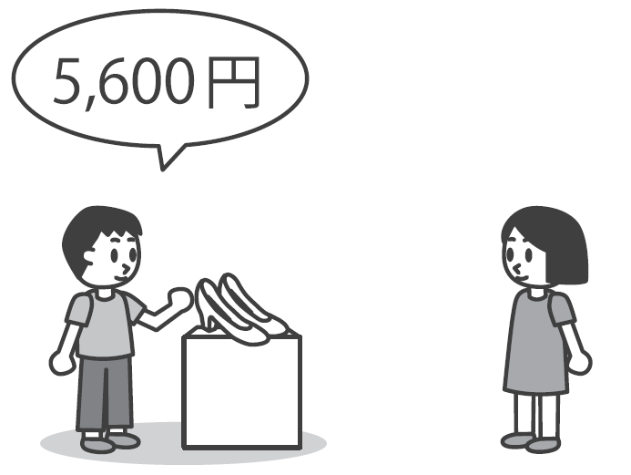
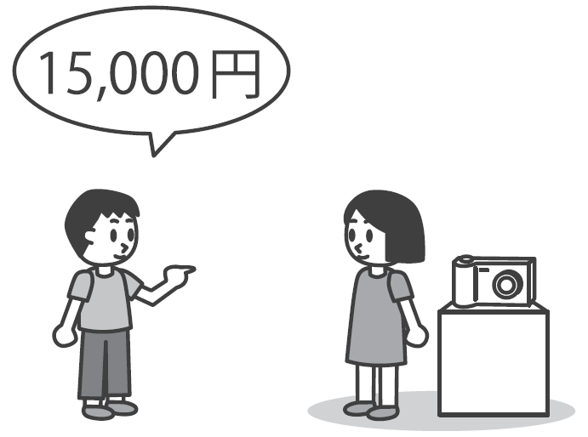
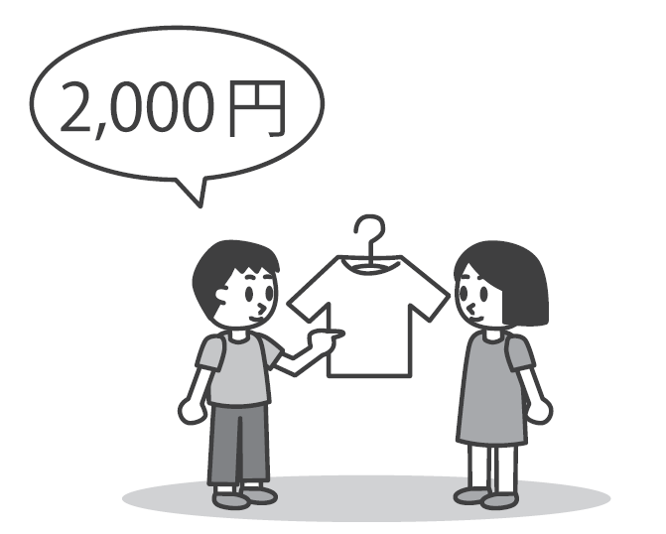
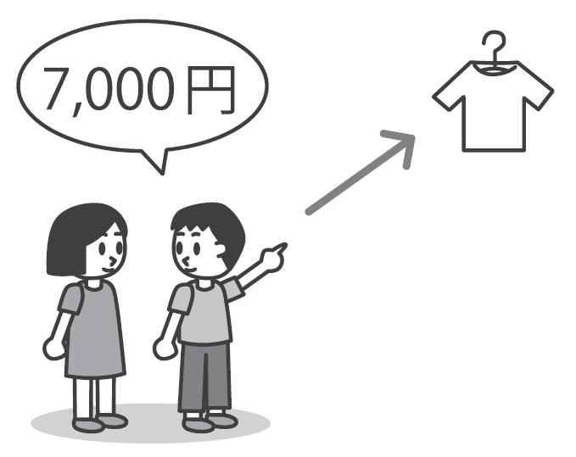
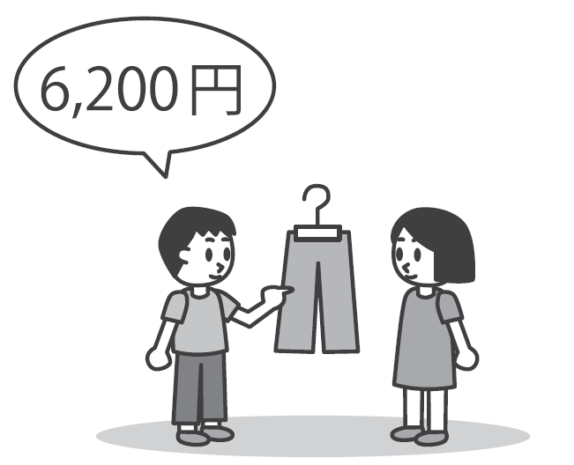
OVERVIEW
Lesson ２

Slide 28
第２課
Lesson 2
レストラン
パート
PART
3

Slide 29
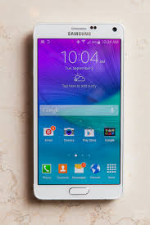
これは けいたいでんわです。
これは スマートフォンです。
どこの
これは わたしの けいたいでんわです。
これは Samsungの けいたいでんわです。
Trợ từ～の thể hiện nguồn gốc, xuất xứ của đồ vật
かんこく
これは 韓国の けいたいでんわです。

Slide 30
Hỏi xuất xứ của đồ vật
これは どこのNですか。
これは Tên đất nướcの (N)です。

Slide 31

Teacher’s
ざっし
せんせい
ベトナム
ベトナムご
コンピューター
これは ざっしです。
なんの
これは せんせいの ざっしです。
これは ベトナムの ざっしです。
Trợ từ～の thể hiện thuộc tính, chủng loại, lĩnh vực của đối tượng
これは ベトナムごの ざっしです。
これは コンピューターの ざっしです。

Slide 32
N1のN2: chỉ nội dung
これは なんのNですか。
これは ～の Nです。
これは 日本語の本です。

Slide 33
LET’S PRACTICE
Lesson ２
インフォメーションで
Xin lỗi, cho tôi hỏi, gian hàng Sakai Denki ở tầng mấy ạ?
A
すみません、サカイ電気は何階ですか。
でんき なんかい
B
４階です。
Ở tầng 4 ạ.
かい
A
そうですか。ありがとうございます。
Thế à. Xin cảm ơn.

Slide 34
LET’S PRACTICE
Lesson ２
４階で
Kính chào quý khách.
店員
いらっしゃいませ。
A
すみません、携帯電話はどこですか。
けいたいでんわ
Xin lỗi, cho tôi hỏi điện thoại di động ở đâu ạ?
店員
携帯電話はあちらです。
Điện thoại di động ở phía đằng kia ạ.
けいたいでんわ
A
ありがとうございます。
Xin cảm ơn.

Slide 35
LET’S PRACTICE
Lesson ２
４階で
A
すみません、これはいくらですか？。
Xin lỗi, cái này bao nhiêu tiền ạ?
店員
29,800円です。
えん
29.800 Yên ạ.
A
けいたいでんわ
そうですか。その携帯電話は いくらですか。
Thế ạ. Cái điện thoại di động kia bao nhiêu tiền ạ?
店員
１２,０00円です。
12.000 Yên ạ.
えん
A
そうですか。
じゃ、それをください。
Thế à.
Vậy thì cho tôi lấy cái đấy.

Slide 36
LET’S PRACTICE
Lesson ２
レストラン
店員
いらっしゃいませ。こちらへどうぞ。
Kính chào quý khách. Xin mời đi lối này.
店員
どうぞ、メニューです。
Xin mời, thực đơn đây ạ.
A
はい。どうも。
Vâng. Cảm ơn.
A
Xin lỗi, cho tôi gọi đồ.
すみません。注文をお願いします。
ちゅうもん ねが
店員
Vâng.
はい。

Slide 37
LET’S PRACTICE
Lesson ２
レストラン
なん
A
これは何のカレーですか。
Đây là món cà-ri gì vậy?.
ぶたにく
店員
豚肉(ぶたにく)のカレーです。
Cà-ri thịt lợn ạ.
A
ぶたにく？ぶたにくは英語で何ですか。
Butaniku. Butaniku tiếng Anh là gì?
えいご なん
そうですか。
店員
Là “pork” ạ.
A
Thế à.
「Pork」です。

Slide 38
Từ ~ trong tiếng~ là gì?
「Từ」は ngôn ngữで なんですか。
日本語
ベトナム語
「～」です。
「さようなら」は えいごで なんですか。
「goodbye」です。

Slide 39
LET’S PRACTICE
Lesson ２
レストラン
A
このビールはどこのビールですか。
Bia này là bia của nước nào vậy?
店員
ドイツのビールで。
Là bia của Đức ạ.
ふた
A
そうですか。じゃ、カレーを２つとビールを２つください。
Thế à. Vậy cho tôi 2 cà-ri và 2 bia
ふた
カレーを２つとビールを２つですね。
少々お待ちください
店員
Dạ, 2 cà-ri và 2 bia ạ.
Xin ngài chờ trong giây lát.
しょうしょう ま

Slide 40
NUMBERS
1 2 3 4 5 6 7 8 9 10
ひとつ
ふたつ
みっつ
よっつ
いつつ
むっつ
ここのつ
よっつ
いつつ
ななつ
やっつ
とお
？
いくつ

Slide 41
Nをください: Cho tôi N
N1を～ số lượngください。
N1を～ số lượngと N２を～ số lượngください。
N1を～ số lgとN２を～ số lgと N3を～ số lượngください。

Slide 42
PRACTICE
ハンバーグを ふたつください。
カレーをふたつとやさいのスープをみっつください。
とりにくをひとつととんかつをふたつとビールをみっつください。

